Slide 1
Weekly Report
Jibeom Kim

Slide 2
Weekly Report
Summary of this week’s work
Action Item

Slide 3
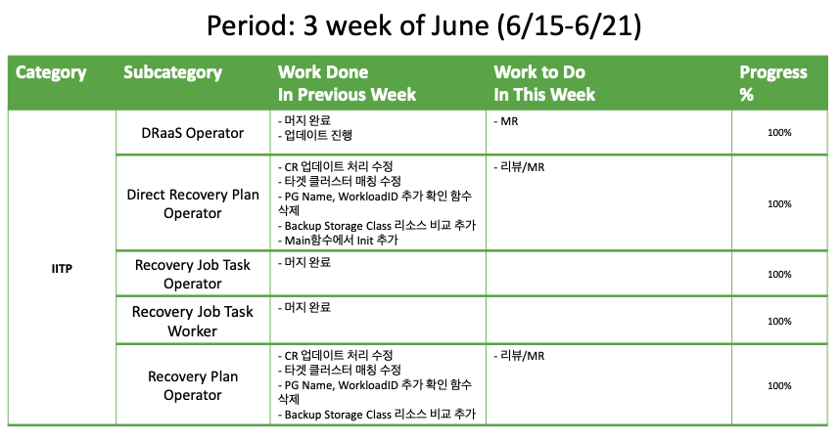
Weekly Report

Slide 4
Summary of this Week’s work
DRaaS Operator – Event Handler
머지 완료
vendor 업데이트
Direct Recovery Plan Operator – Event Handler
CR 업데이트 처리 수정
타겟 클러스터 매칭 수정
PG Name, WorkloadID 추가 확인 함수 삭제
Backup Storage Class 리소스 비교 추가
Main함수에서 Init 추가
Recovery Plan Operator
CR 업데이트 처리 수정
타겟 클러스터 매칭 수정
PG Name, WorkloadID 추가 확인 함수 삭제
Backup Storage Class 리소스 비교 추가

Slide 5
Action Item
DRaaS Operator
MR
Direct Recovery Plan Operator
리뷰/MR
Recovery Plan Operator
리뷰/MR

